Slide 1
Del escritorio a los Data Warehouses
Víctor Olaya

Slide 2

“Jazz GIS is not
dead... it just
smells funny”
Frank Zappa

Slide 3
Evolución personal

Slide 4
Evolución del contexto profesional

Slide 5
3 componentes:
datos, software y conocimiento

Slide 6
El conocimiento también se refiere a los datos

Slide 7
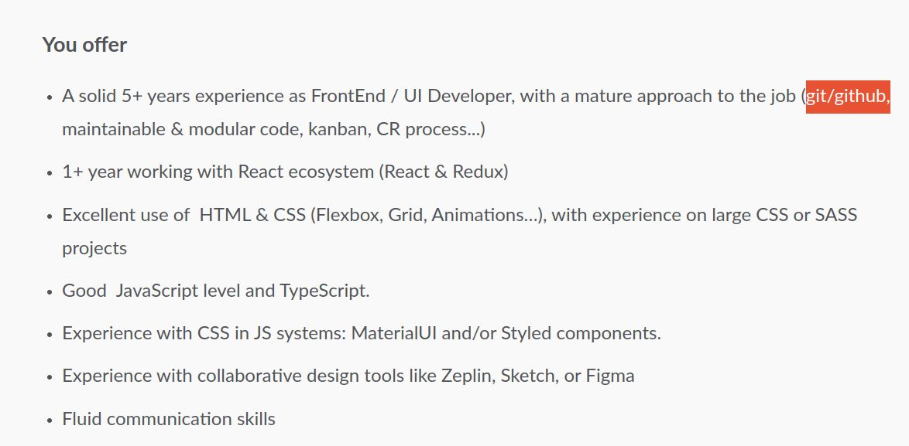

Slide 8
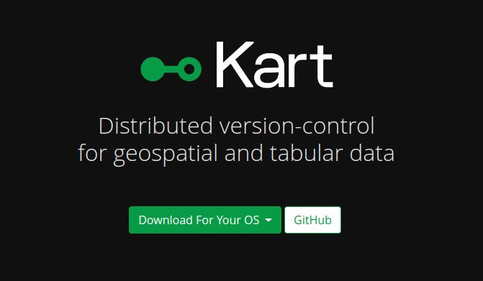

Slide 9
Evolución del almacenamiento y
gestión de datos

Slide 10
¿Qué es un Data Warehouse?

Slide 11
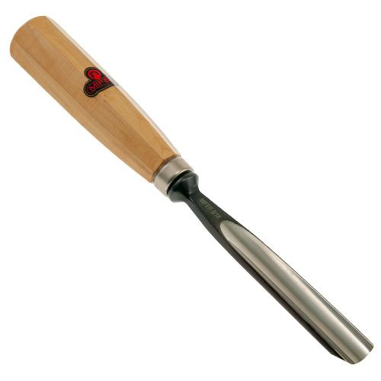
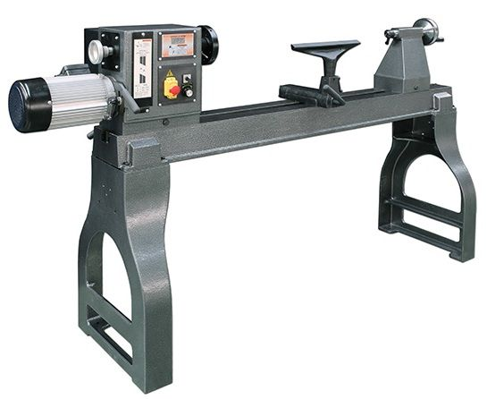


Slide 12
“Envoltorio” alrededor de datos y
software.
Datos escogidos y preparados

Slide 13
Integración más cercana entre
datos, software y conocimiento

Slide 14
Database vs. Data Warehouse

Slide 15
ETL vs. ELT

Slide 16
Data Warehouses + Geo

Slide 17
Lenguajes de consulta
vs.
lenguajes de scripting/análisis

Slide 18
¿Preguntas?

Slide 19
¿Qué queda del SIG clásico y qué
papel juega?

Slide 20
¿Se puede ser un profesional SIG
“completo”?

Slide 21
¡Gracias!

